Slide 1
Mogu li se
informacije
prenijeti zvukom?
Možemo li
umetnuti zvuk u
prezentaciju?
Što nam je
potrebno za
snimanje
zvuka?

Slide 2
SNIMANJE ZVUKA

Slide 3
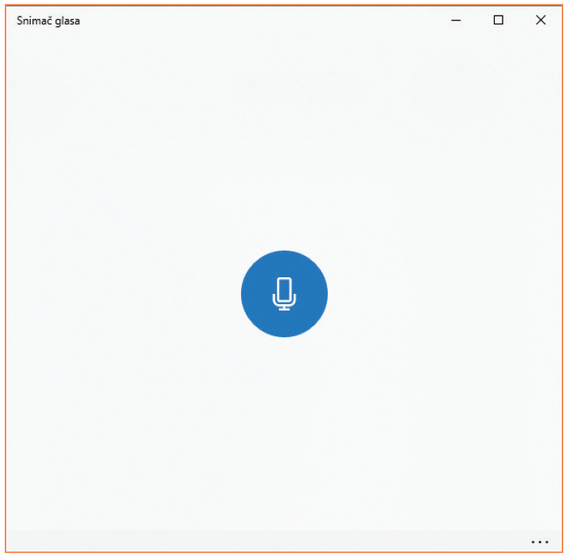
Program Snimač glasa

Slide 4
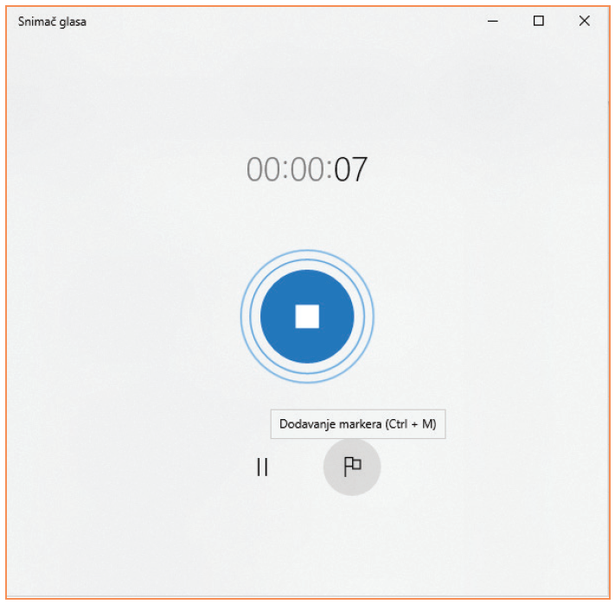
Snimanje, pauziranje snimanja i dodavanje markera ili oznaka

Slide 5
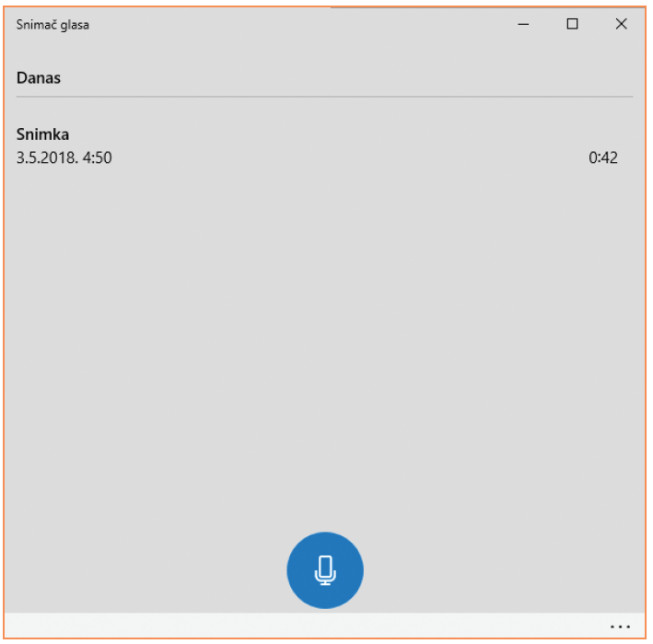
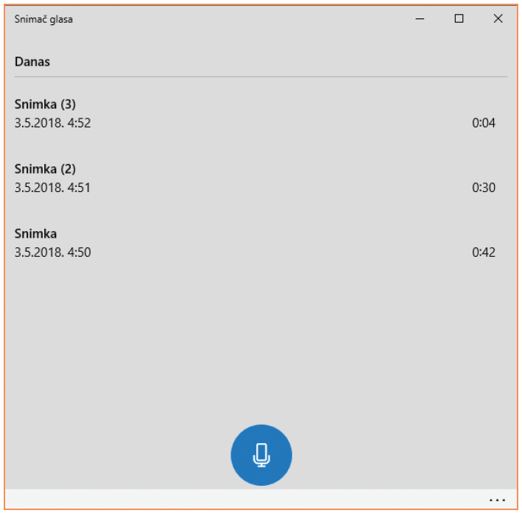
Popis snimljenih
zvučnih zapisa
Primjer sadržaja popisa
zvučnih zapisa

Slide 6
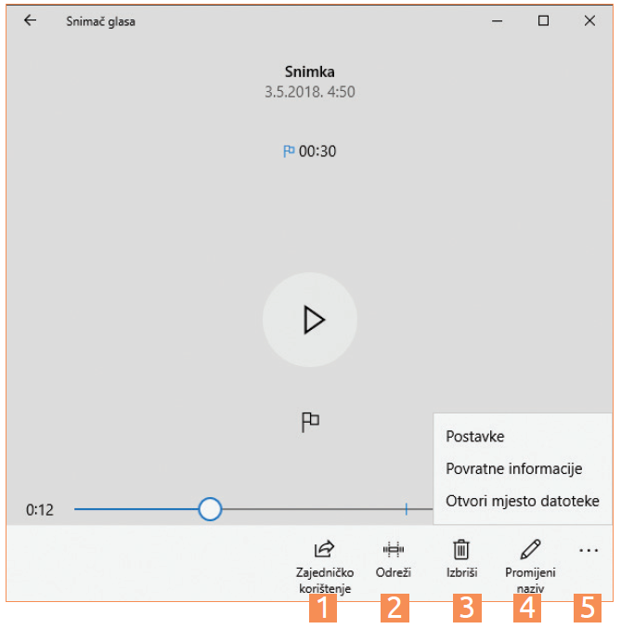
Osnovni alati i glavni
izbornik programa

Slide 7
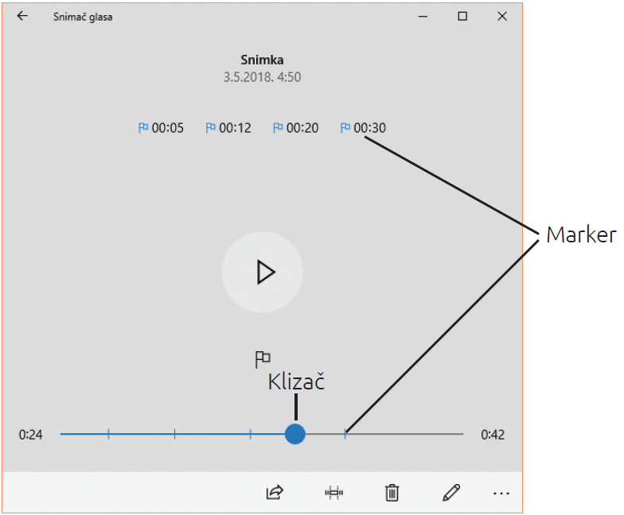
Oznake na
zvučnom zapisu

Slide 8
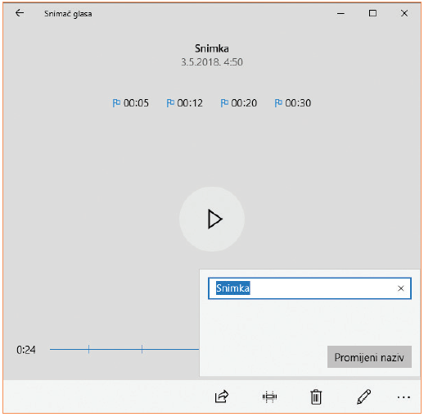
Promjena naziva
datoteke zvučnog zapisa

Slide 9
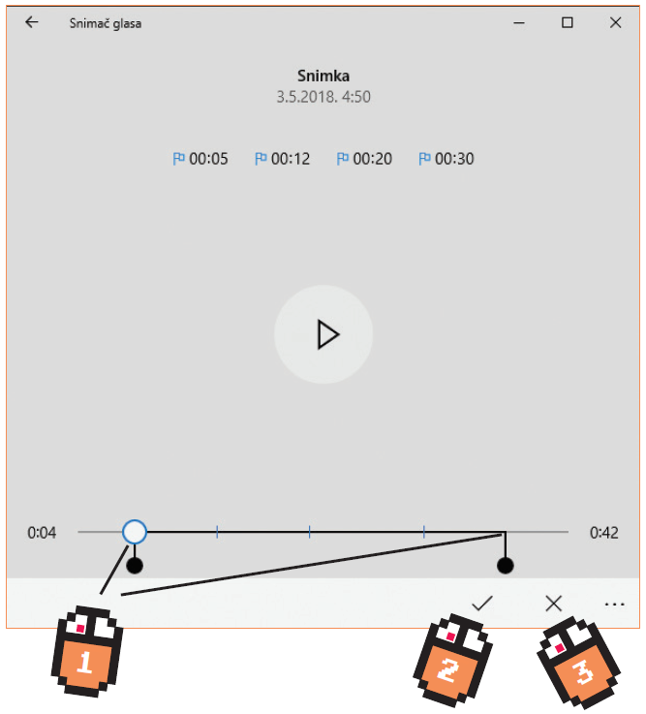
Obrezivanje
zvučnog zapisa

Slide 10
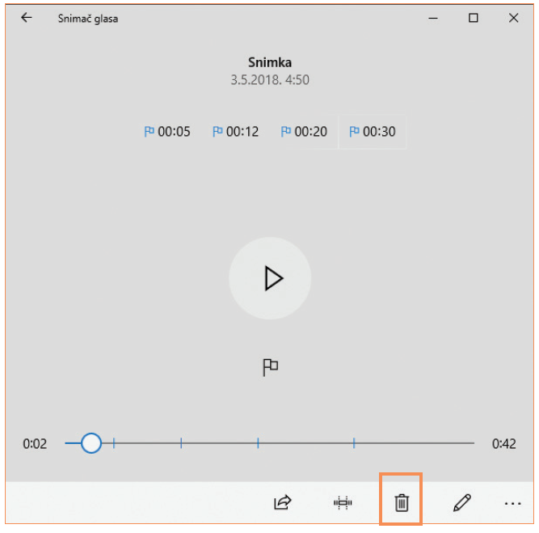
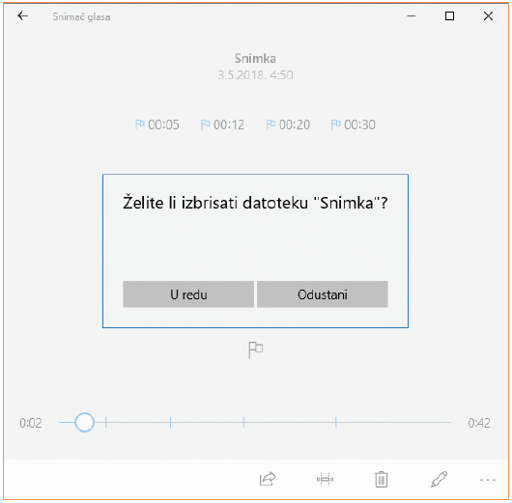
Brisanje
zvučnog zapisa

Slide 11
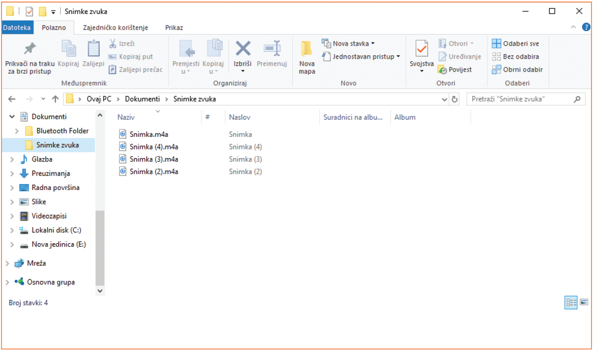
nastavak – m4a
Spremanje zvučnog zapisa

